Slide 1

Окружность и геометрические места точек. 7 класс
Презентация к учебникам
И.М. Смирновой и В.А. Смирнова
ВЕДУЩИЙ: Смирнов Владимир Алексеевич, профессор, доктор физико-математических наук, заведующий кафедрой элементарной математики и теории чисел МПГУ, автор учебников по геометрии для 5-6, 7-9 и 10-11 классов.
E-mail: v-a-smirnov@mail.ru Сайт: vasmirnov.ru

Slide 2

Учебники можно бесплатно скачать на сайте https://mnemozina.ru
2
Notes:
В режиме слайдов ответы появляются после кликанья мышкой

Slide 3
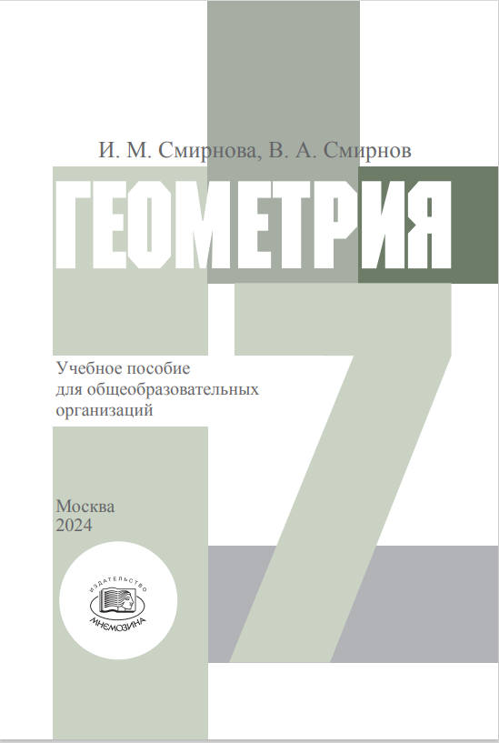
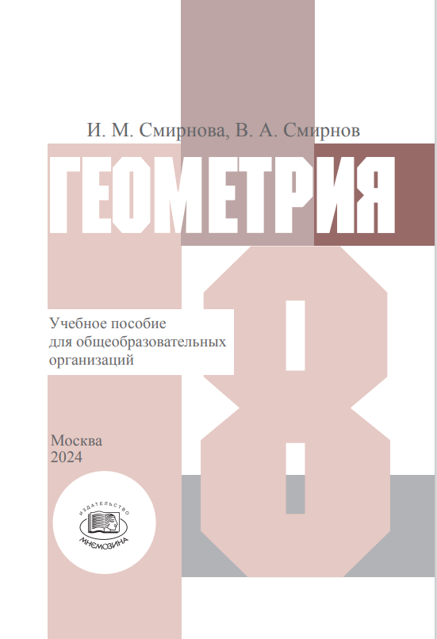
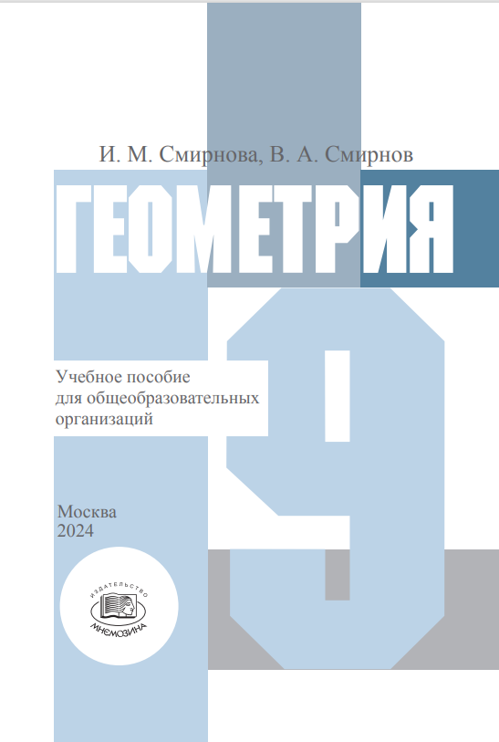
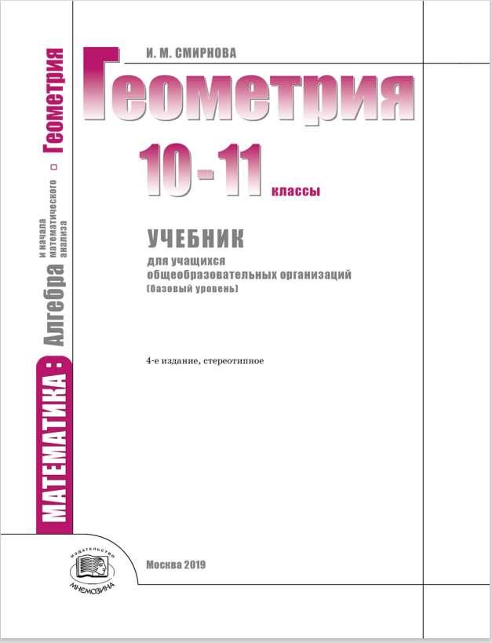
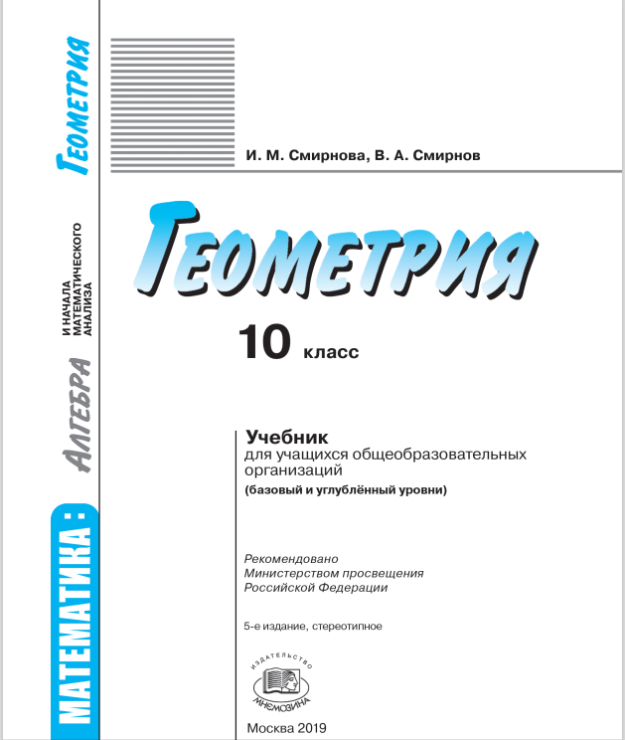
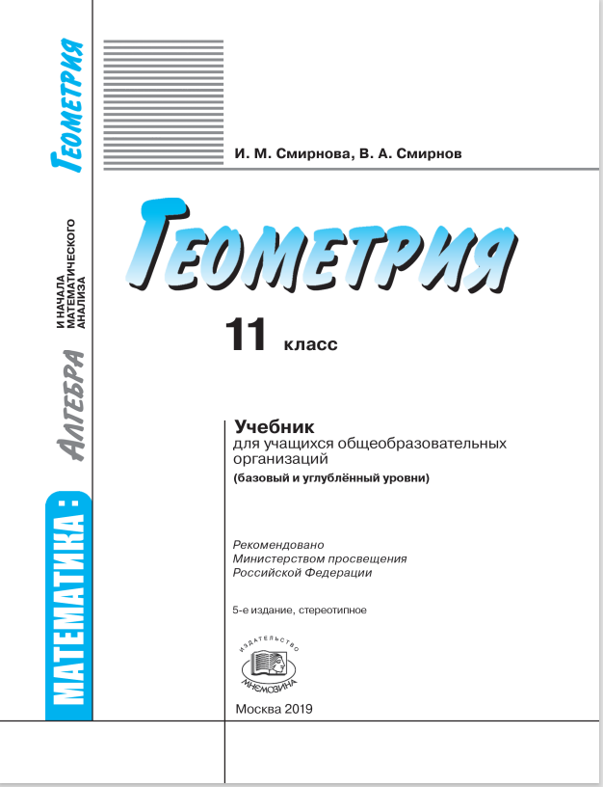
3
Notes:
В режиме слайдов ответы появляются после кликанья мышкой

Slide 4
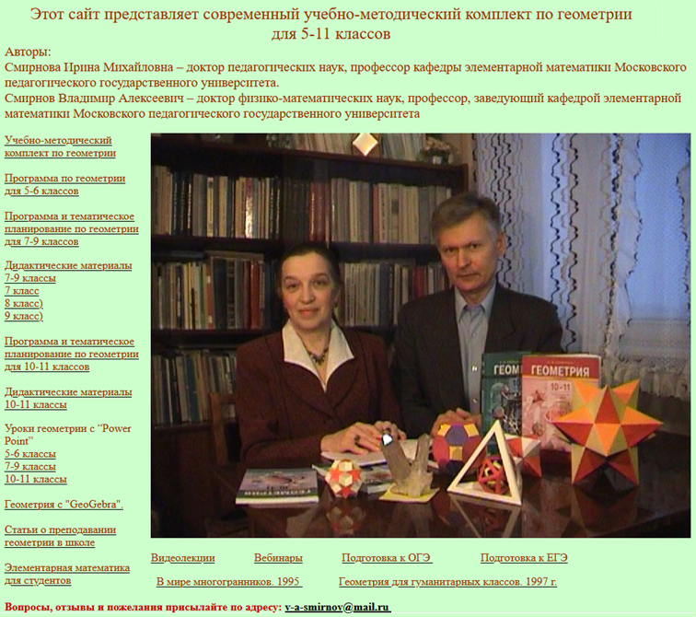
Авторский сайт: vasmirnov.ru
Notes:
В режиме слайдов ответы появляются после кликанья мышкой

Slide 5
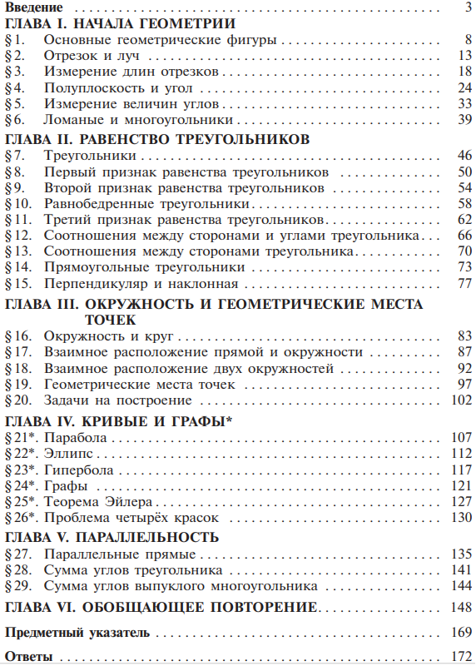
В наших учебниках мы придерживаемся модульной структуры, рекомендованной ФГОС, при которой связанные между собой темы объединены в один модуль и расположены в одном месте.
Таким модулем является третья глава «Окружность и геометрические места точек» нашего учебника геометрии 7-го класса.
5
Notes:
В режиме слайдов ответы появляются после кликанья мышкой

Slide 6
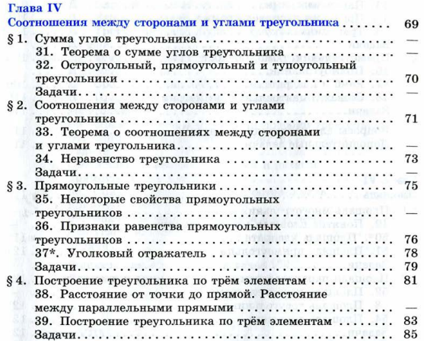
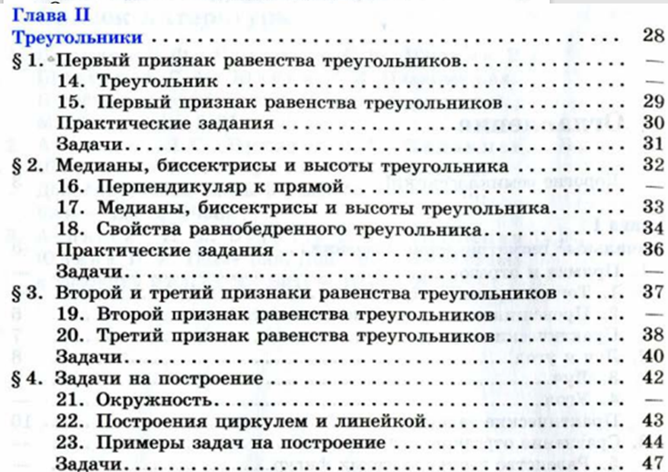
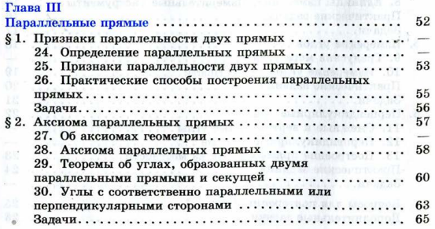
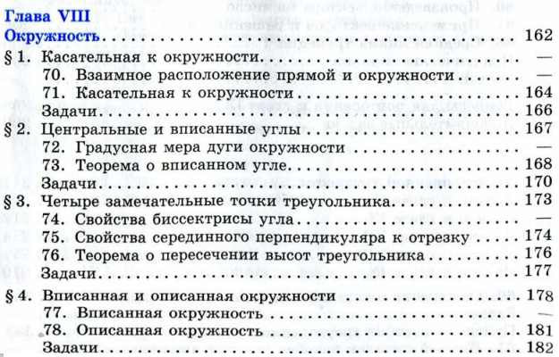
Учебник геометрии Л.С. Атанасяна и др. модульной структуры не придерживается.
Notes:
В режиме слайдов ответы появляются после кликанья мышкой

Slide 7
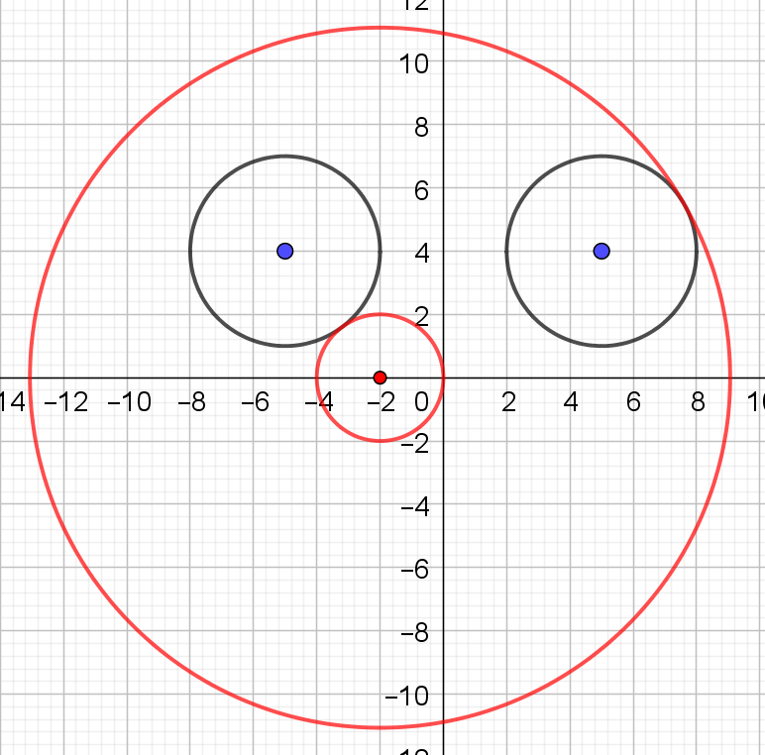
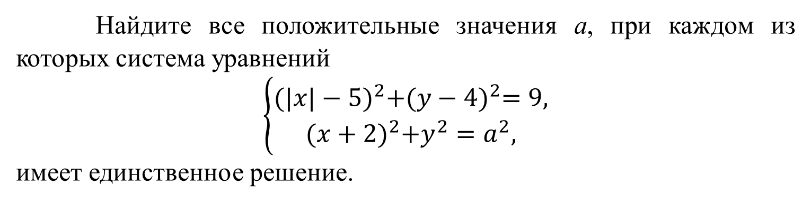
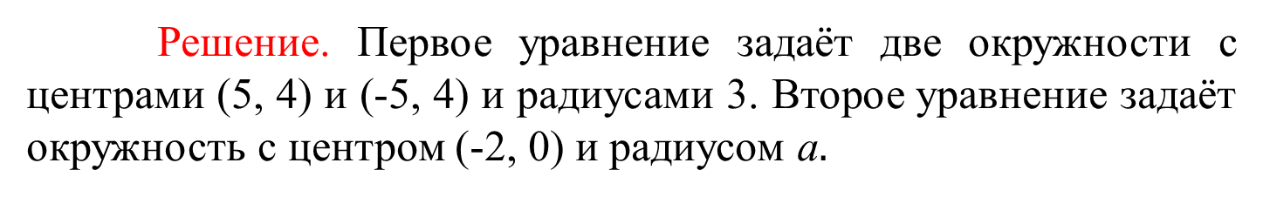

Демоверсия 2024, задача 18
Найдите все положительные значения a, при каждом из которых система уравнений
$$\left\{\begin{aligned}{(|x|−5)}^{2}+{(y−4)}^{2}=9, \\ {(x+2)}^{2}+y^{2}=a^{2},\end{aligned}\right.$$
имеет единственное решение.
Решение. Первое уравнение задаёт две окружности с центрами (5, 4) и (-5, 4) и радиусами 3. Второе уравнение задаёт окружность с центром (-2, 0) и радиусом a$.$
Ответ. 2, $\sqrt{65}+3.$
Notes:
В режиме слайдов ответы появляются после кликанья мышкой

Slide 8
ГЕОМЕТРИЧЕСКИЕ МЕСТА ТОЧЕК
(ГМТ)
Notes:
В режиме слайдов ответы появляются после кликанья мышкой

Slide 9
Геометрическое место точек является одним из важнейших понятий геометрии. Метод геометрических мест широко используется при решении различных математических задач.
Решение задач на геометрические места точек учит: устанавливать фигуры по заданным свойствам; изображать и моделировать эти фигуры; доказывать, что найденные фигуры являются искомыми ГМТ. Всё это способствует развитию геометрических представлений учащихся, знакомит их с геометрическими фигурами, различными способами их задания и свойствами, формирует навыки исследовательской деятельности.
В середине прошлого века обучению учащихся решению задач на нахождение геометрических мест точек уделялось большое внимание. Было издано несколько сборников задач на геометрические места точек.
1. Стражевский А. А. Задачи на геометрические места точек в курсе геометрии средней школы. М.: Учпедгиз, 1954.
2. Наумович Н. В. Геометрические места в пространстве и задачи на построение. М.: Учпедгиз, 1956.
Notes:
В режиме слайдов ответы появляются после кликанья мышкой

Slide 10
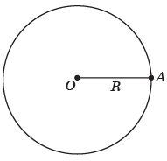
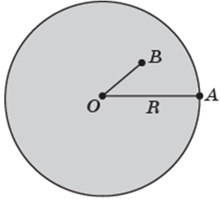
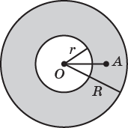
Геометрическим местом точек (ГМТ) называется фигура, состоящая из всех точек, удовлетворяющих заданному свойству или нескольким заданным свойствам.
Примерами геометрических мест точек являются:
Окружность – ГМТ, удаленных от данной точки на данное расстояние;
круг – ГМТ, удаленных от данной точки на расстояние, не превосходящее данное.
Кольцо – ГМТ A, для которых $r ≤OA≤R$.
Notes:
В режиме слайдов ответы появляются после кликанья мышкой

Slide 11
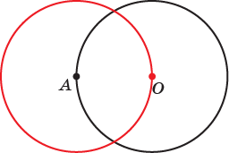
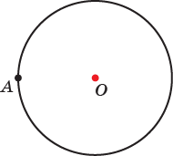
Упражнения
1. Найдите геометрическое место центров O окружностей радиусом R, проходящих через данную точку A.
Ответ: окружность с центром в точке A и радиусом R.
Notes:
В режиме слайдов ответы появляются после кликанья мышкой

Slide 12
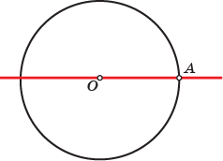
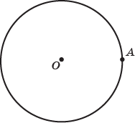
2. Найдите ГМ центров окружностей с центром O, касающихся данной окружности в данной точке A.
Ответ: прямая OA без точек O и A.
Notes:
В режиме слайдов ответы появляются после кликанья мышкой

Slide 13
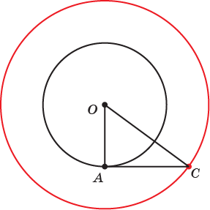
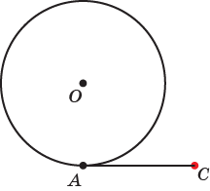
3. Найдите ГМТ C, из которых отрезки касательных CA, проведённых к данной окружности, равны данному отрезку.
Ответ: окружность.
Notes:
В режиме слайдов ответы появляются после кликанья мышкой

Slide 14
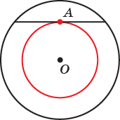
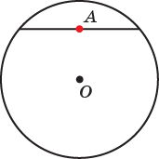
4. Для данной окружности с центром O найдите ГМ середин хорд данной длины.
Ответ: если длина хорды меньше диаметра окружности, то окружность; если хорда является диаметром, то центр данной окружности.
Notes:
В режиме слайдов ответы появляются после кликанья мышкой

Slide 15
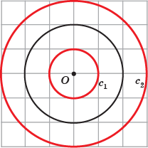
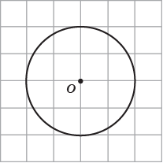
5. Укажите ГМТ, расстояние от которых до окружности с центром O и радиусом 2 равно 1.
Ответ: две окружности c₁, c₂ с центром O и радиусами 1 и 3.
Notes:
В режиме слайдов ответы появляются после кликанья мышкой

Slide 16
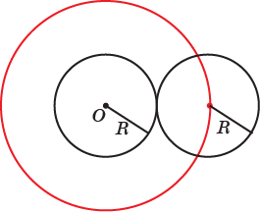
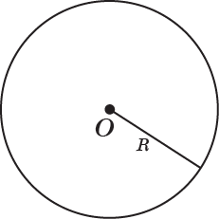
6. Найдите ГМ центров окружностей, касающихся данной окружности того же радиуса R.
Ответ: окружность радиусом 2R.
Notes:
В режиме слайдов ответы появляются после кликанья мышкой

Slide 17
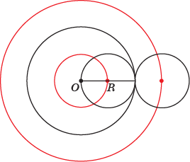
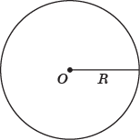
7. Найдите ГМ центров окружностей радиусом 1, касающихся данной окружности радиусом 2.
Ответ: две окружности с радиусами 1 и 3.
Notes:
В режиме слайдов ответы появляются после кликанья мышкой

Slide 18
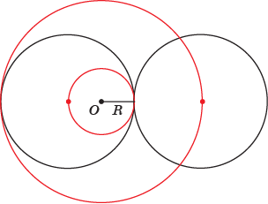
8. Найдите ГМ центров окружностей радиусом 2, касающихся данной окружности радиусом 1.
Ответ: две окружности с радиусами 1 и 3.
Notes:
В режиме слайдов ответы появляются после кликанья мышкой

Slide 19
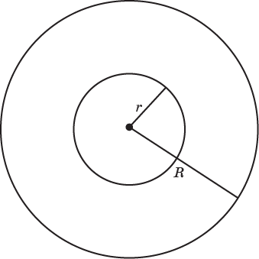
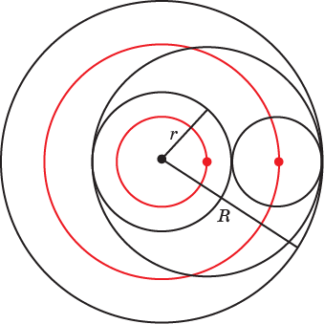
9. Найдите ГМ центров окружностей, касающихся двух данных концентрических окружностей с радиусами R и r (R > r).
Ответ: две окружности с радиусами $\frac{R−r}{2},\frac{R+r}{2}$.
Notes:
В режиме слайдов ответы появляются после кликанья мышкой

Slide 20
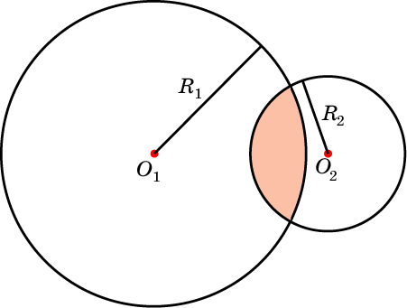

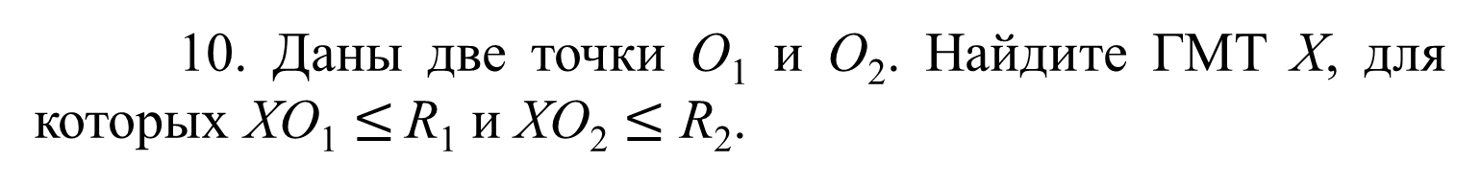
10. Даны две точки O₁ и O₂. Найдите ГМТ X, для которых XO₁ $≤$ R₁ и XO₂ $≤$ R₂.
Ответ: пересечение двух кругов с центрами в точках O₁, O₂ и радиусами R₁, R₂.
Notes:
В режиме слайдов ответы появляются после кликанья мышкой

Slide 21
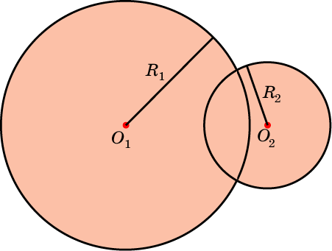
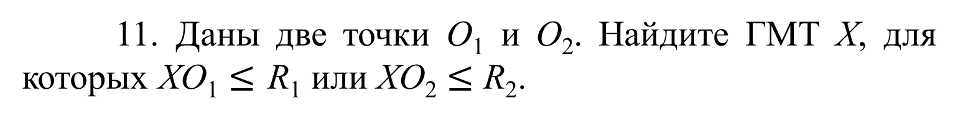
11. Даны две точки O₁ и O₂. Найдите ГМТ X, для которых XO₁ $≤$ R₁ или XO₂ $≤$ R₂.
Ответ: объединение двух кругов с центрами в точках O₁, O₂ и радиусами R₁, R₂.
Notes:
В режиме слайдов ответы появляются после кликанья мышкой

Slide 22
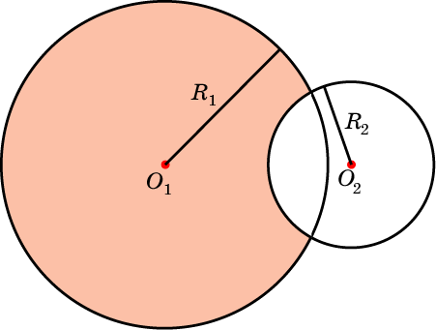
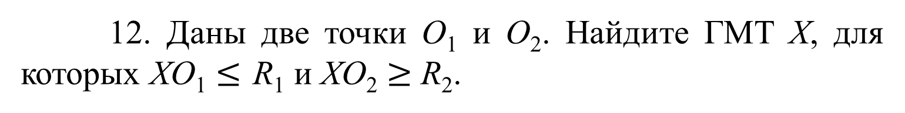
12. Даны две точки O₁ и O₂. Найдите ГМТ X, для которых XO₁ $≤$ R₁ и XO₂ $≥$ R₂.
Ответ: разность двух кругов с центрами в точках O₁, O₂ и радиусами R₁, R₂.
Notes:
В режиме слайдов ответы появляются после кликанья мышкой

Slide 23
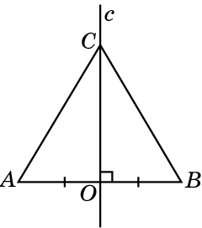
Серединный перпендикуляр
Серединным перпендикуляром к отрезку называется прямая, перпендикулярная этому отрезку и проходящая через его середину.
Теорема. Серединный перпендикуляр к отрезку является ГМТ, одинаково удаленных от концов этого отрезка.
Notes:
В режиме слайдов ответы появляются после кликанья мышкой

Slide 24
Доказательство. Пусть дан отрезок АВ и точка О – его середина. Очевидно, точка О одинаково удалена от точек А, В и принадлежит серединному перпендикуляру.
Пусть точка С принадлежит серединному перпендикуляру и не совпадает с О, тогда прямоугольные треугольники АОС и ВОС равны (по катетам). Следовательно, АС=ВС.
Обратно, пусть точка С одинаково удалена от точек А и В и не совпадает с точкой О. Тогда треугольник АВС равнобедренный и СО – медиана. По свойству равнобедренного треугольника медиана является и высотой. Значит, точка С принадлежит серединному перпендикуляру.
Notes:
В режиме слайдов ответы появляются после кликанья мышкой

Slide 25
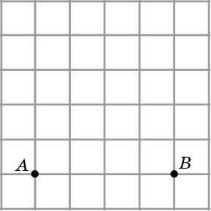
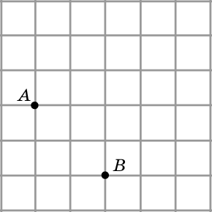
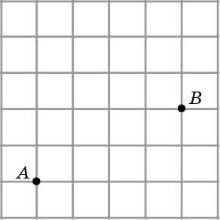
1. Изобразите ГМТ, равноудаленных от точек A и B.
Notes:
В режиме слайдов ответы появляются после кликанья мышкой

Slide 26
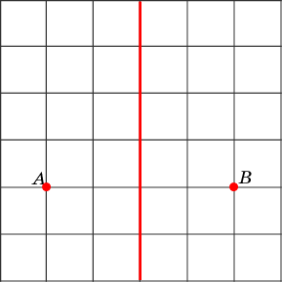
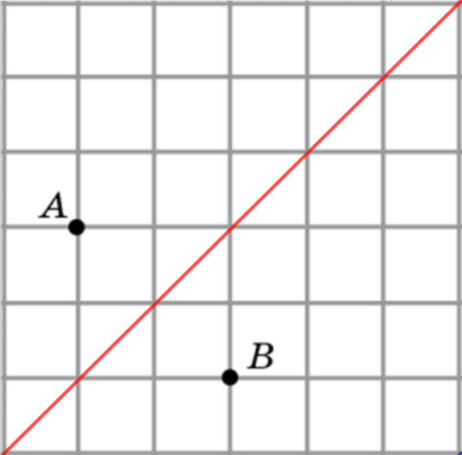
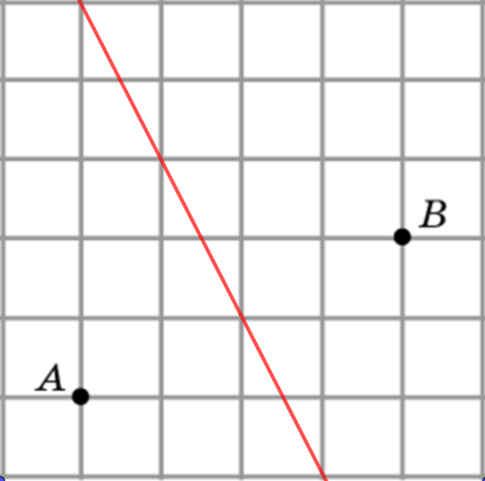
Ответ:
Notes:
В режиме слайдов ответы появляются после кликанья мышкой

Slide 27
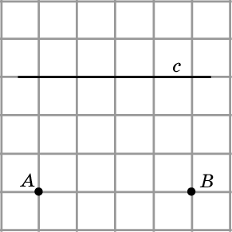
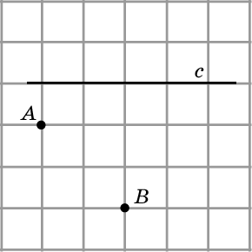

2. На прямой c отметьте точку, равноудаленную от точек A, B.
Notes:
В режиме слайдов ответы появляются после кликанья мышкой

Slide 28



Ответ:
Notes:
В режиме слайдов ответы появляются после кликанья мышкой

Slide 29



3. Отметьте точку, равноудаленную от точек A, B и C.
Notes:
В режиме слайдов ответы появляются после кликанья мышкой

Slide 30



Ответ:
Notes:
В режиме слайдов ответы появляются после кликанья мышкой

Slide 31

4. Найдите геометрическое место центров окружностей, проходящих через две данные точки.
Notes:
В режиме слайдов ответы появляются после кликанья мышкой

Slide 32

Ответ: серединный перпендикуляр к отрезку, соединяющему две данные точки.
Notes:
В режиме слайдов ответы появляются после кликанья мышкой

Slide 33

5. Найдите геометрическое место вершин С равнобедренных треугольников с заданным основанием AB.
Notes:
В режиме слайдов ответы появляются после кликанья мышкой

Slide 34

Ответ: серединный перпендикуляр к отрезку AB без середины этого отрезка.
Notes:
В режиме слайдов ответы появляются после кликанья мышкой

Slide 35


6. Найдите геометрическое место центров окружностей, касающихся двух равных окружностей с центрами O₁ и O₂ внешним образом.
Ответ: серединный перпендикуляр к отрезку O₁O₂.
Notes:
В режиме слайдов ответы появляются после кликанья мышкой

Slide 36

7. Найдите геометрическое место центров окружностей, касающихся двух равных окружностей с центрами O₁ и O₂ внутренним образом.
Ответ: серединный перпендикуляр к отрезку O₁O₂.
Notes:
В режиме слайдов ответы появляются после кликанья мышкой

Slide 37

8. Найдите ГМТ, отрезки касательных, проведённых из которых к двум данным окружностям, равны.
Ответ: серединный перпендикуляр к отрезку O₁O₂.
Notes:
В режиме слайдов ответы появляются после кликанья мышкой

Slide 38
9. Для данных точек A и B найдите ГМТ точек, D расстояние от которых до точки A меньше чем расстояние до точки B.
Notes:
В режиме слайдов ответы появляются после кликанья мышкой

Slide 39

Ответ: полуплоскость, ограниченная серединным перпендикуляром к отрезку AB, содержащая точку A, без этого серединного перпендикуляра.
Notes:
В режиме слайдов ответы появляются после кликанья мышкой

Slide 40

Доказательство. Пусть D – внутренняя точка этой полуплоскости. Обозначим C точку его пересечения с серединным перпендикуляром c. Воспользуемся неравенством треугольника, применённому к треугольнику ACD. Имеем AD < AC + CD = BC + CD = BD.
Аналогичным образом доказывается, что для внутренних точек E полуплоскости, ограниченной серединным перпендикуляром и содержащей точку B, выполняется неравенство AE > BE.
Следовательно, искомым ГМТ является полуплоскость, ограниченная серединным перпендикуляром к отрезку AB, содержащая точку A, без этого серединного перпендикуляра.
Notes:
В режиме слайдов ответы появляются после кликанья мышкой

Slide 41

10. Пусть А и В точки плоскости, c — прямая. Укажите геометрическое место точек прямой c, расположенных ближе к А, чем к В. В каком случае таких точек нет?
Notes:
В режиме слайдов ответы появляются после кликанья мышкой

Slide 42

Ответ: часть прямой c, лежащая внутри полуплоскости, определяемой серединным перпендикуляром к отрезку AB и точкой A. Если прямая c целиком лежит в полуплоскости, определяемой серединным перпендикуляром и точкой B, то таких точек нет.
Notes:
В режиме слайдов ответы появляются после кликанья мышкой

Slide 43



11. Даны две точки A и B. Найдите ГМТ C, для которых CA $≤$ CB $≤$ AB.
Ответ: пересечение круга и полуплоскости.
Notes:
В режиме слайдов ответы появляются после кликанья мышкой

Slide 44



12. Даны три точки A, B, C. Найдите ГМТ X, для которых AX $≤$ BX и BX $≤$ CX.
Ответ: пересечение двух полуплоскостей, ограниченных серединными перпендикулярами к отрезкам AB и BC.
Notes:
В режиме слайдов ответы появляются после кликанья мышкой

Slide 45


13. Даны три точки A, B, C. Найдите ГМТ X, для которых AX $≤$ BX или BX $≤$ CX.
Ответ: объединение двух полуплоскостей, ограниченных серединными перпендикулярами к отрезкам AB и BC.
Notes:
В режиме слайдов ответы появляются после кликанья мышкой

Slide 46

Биссектриса угла
Теорема. Биссектриса угла является ГМТ, лежащих внутри этого угла и одинаково удаленных от его сторон.
Notes:
В режиме слайдов ответы появляются после кликанья мышкой

Slide 47
Доказательство. Рассмотрим угол c вершиной в точке О и сторонами а, b. Пусть точка С лежит внутри данного угла. Опустим из нее перпендикуляры СА и CB на стороны а и b.
Если CA = CB, то прямоугольные треугольники АOС и ВOС равны (по гипотенузе и катету). Следовательно, углы AOC и BOC равны. Значит, точка C принадлежит биссектрисе угла.
Обратно, если точка C принадлежит биссектрисе угла, то прямоугольные треугольники AOC и BOC равны (по гипотенузе и острому углу). Следовательно, AC = BC. Значит, точка С одинаково удалена от сторон данного угла.
Notes:
В режиме слайдов ответы появляются после кликанья мышкой

Slide 48



1. Изобразите геометрическое место внутренних точек угла AOB, равноудаленных от его сторон.
Notes:
В режиме слайдов ответы появляются после кликанья мышкой

Slide 49



Ответ:
Notes:
В режиме слайдов ответы появляются после кликанья мышкой

Slide 50


2. На прямой c отметьте точку C, равноудаленную от сторон угла AOB.
Notes:
В режиме слайдов ответы появляются после кликанья мышкой

Slide 51


Ответ:
Notes:
В режиме слайдов ответы появляются после кликанья мышкой

Slide 52

3. Найдите геометрическое место точек, одинаково удаленных от двух пересекающихся прямых a и b
Notes:
В режиме слайдов ответы появляются после кликанья мышкой

Slide 53

Ответ: биссектрисы четырех углов, образованных данными прямыми.
Notes:
В режиме слайдов ответы появляются после кликанья мышкой

Slide 54
4. Для двух данных пересекающихся прямых a и b найдите геометрическое место точек, расположенных ближе к a чем к b
Notes:
В режиме слайдов ответы появляются после кликанья мышкой

Slide 55

Ответ: внутренности двух вертикальных углов, образованных биссектрисами.
Notes:
В режиме слайдов ответы появляются после кликанья мышкой

Slide 56

5. Найдите геометрическое место центров окружностей, касающихся двух данных пересекающихся прямых.
Notes:
В режиме слайдов ответы появляются после кликанья мышкой

Slide 57

Ответ: биссектрисы углов, образующихся при пересечении данных прямых, без точки пересечения этих прямых.
Notes:
В режиме слайдов ответы появляются после кликанья мышкой

Slide 58

6. Найдите ГМТ, равноудалённых от трёх данных попарно пересекающихся прямых.
Notes:
В режиме слайдов ответы появляются после кликанья мышкой

Slide 59

Ответ:
Notes:
В режиме слайдов ответы появляются после кликанья мышкой

Slide 60

Серединный перпендикуляр в программе GeoGebra
Notes:
В режиме слайдов ответы появляются после кликанья мышкой

Slide 61

Биссектриса угла в программе GeoGebra
Notes:
В режиме слайдов ответы появляются после кликанья мышкой

Slide 62
Учебники можно бесплатно скачать на сайте https://mnemozina.ru
62
Notes:
В режиме слайдов ответы появляются после кликанья мышкой

Slide 63

Контактная
информация
Издательство «Мнемозина»:
105043, Москва, ул. Волочаевская, 40Г, строение 4, этаж 3
Тел.: 8 (495) 181-68-88
E-mail: ioc@mnemozina.ru
Сайт: mnemozina.ru
Интернет-магазин: shop.mnemozina.ru
Торговый дом:
E-mail: td@mnemozina.ru
E-mail для бюджетных закупок: tender@mnemozina.ru
Тел.: 8 (495) 640–93–99
Электронные формы учебников и пособий представлены на сайте
«Школа в кармане»: pocketschool.ru
E-mail для оптовых закупок: zakaz@ars-edu.ru

